Slide 1

第9课
消 灭 骷 髅

Slide 2
1
骷髅克隆自己向左移动，当闪电碰到魔法棒时向右移动。
2
巩固“键盘控制角色”、“删除克隆体”等程序
3
学习”碰到角色改变方向”等程序
4
综合应用所学脚本完成编程项目并扩展

Slide 3


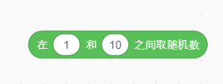
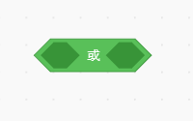
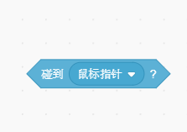
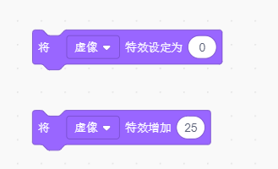
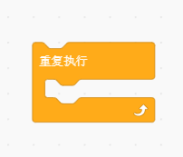
巩固脚本:

Slide 4
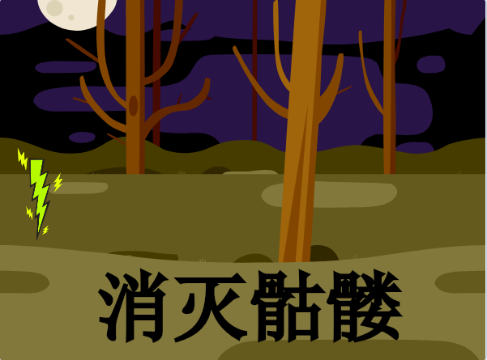
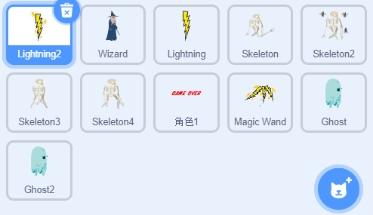

1.本节课用到的角色
2.本节课用到的背景（室内背景）
《消灭骷髅》

Slide 5
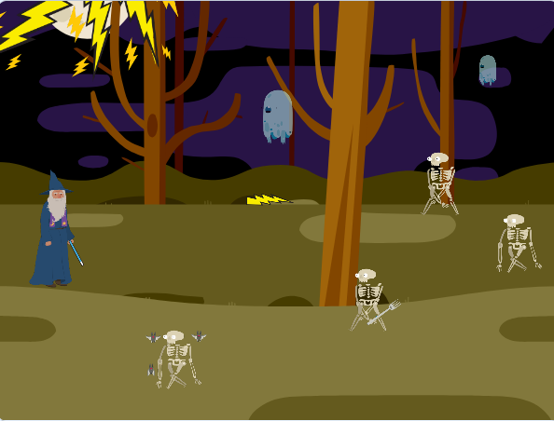
当游戏开始时，键盘控制人物的上下移动，按下空格切换造型。
随机Y坐标出现克隆体
碰魔法棒向右移动
如果骷髅碰到边缘，结束游戏
《消灭骷髅》

Slide 6
1. 人物如何移动？
设置Y坐标固定位置 上下键控制移动
2.闪电怎样攻击的？
设置固定坐标 Y坐标减小 碰到魔法棒向右移动
3.骷髅如何出击？
《消灭恐龙》
设定固定位置 随机时间克隆自己
4.游戏如何结束？
骷髅碰到边缘

Slide 7

1.选择舞台背景及角色

Slide 8

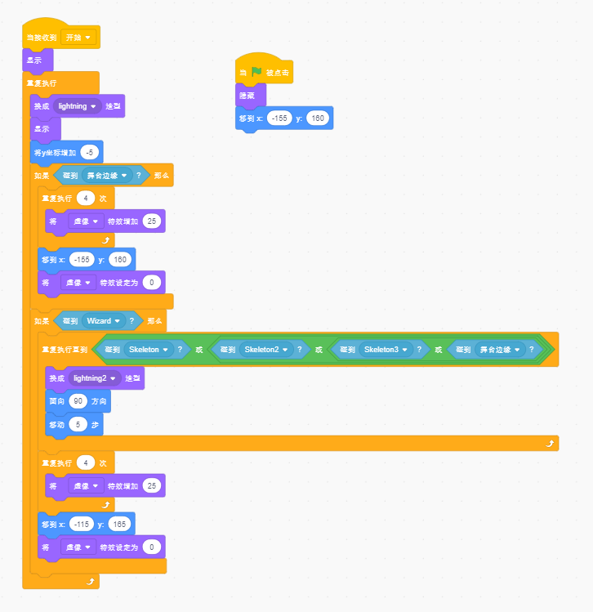
发射闪电
你会了吗？

Slide 9
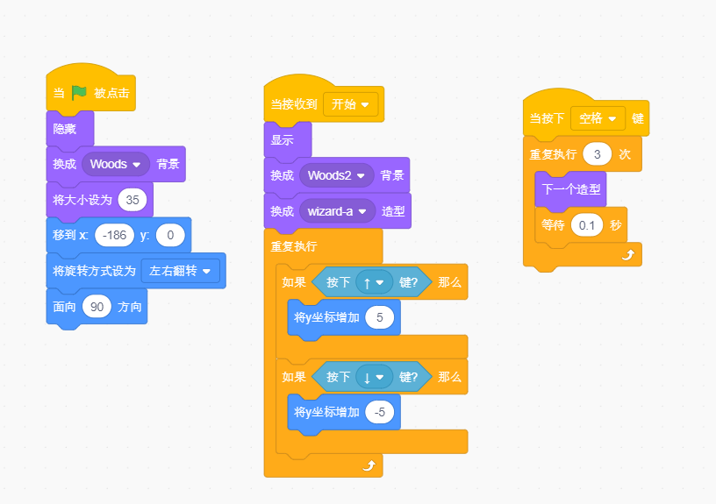
角色移动
你会了吗？

Slide 10
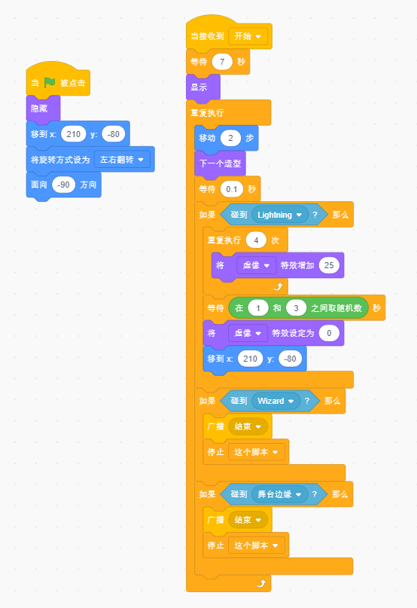
骷髅出击
你会了吗？

Slide 11
1、完成基础消灭骷髅游戏。
2、增加骷髅种类和出现频率
3、增加闪电数量和下落速度
（根据自己的情况尽量完成）

